Slide 1
Спортивные праздники и развлечения для детей нашего МАДОУ №308

Slide 2
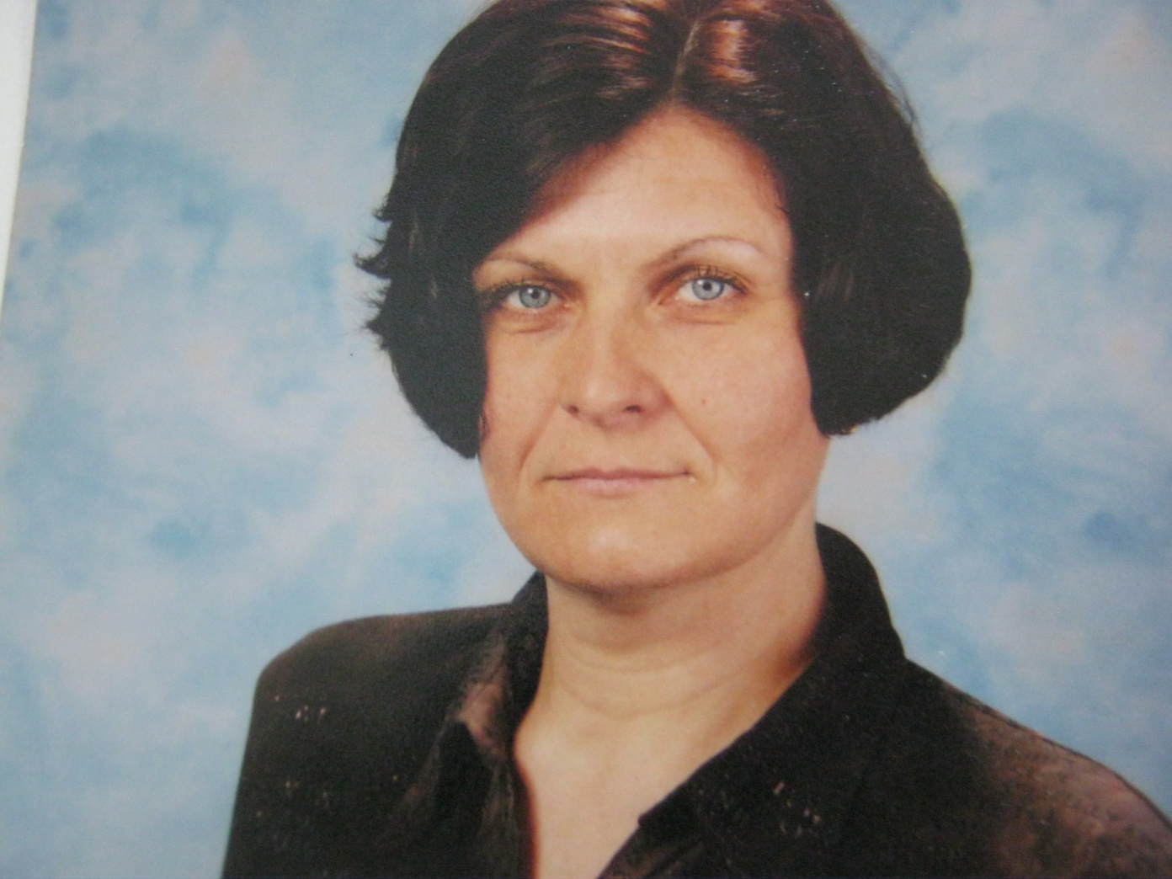
Главным организатором всех физкультурно-спортивных мероприятий детского сада является Кузнецова Ирина Ивановна – инструктор по физической культуре, педагог первой квалификационной категории.

Slide 3
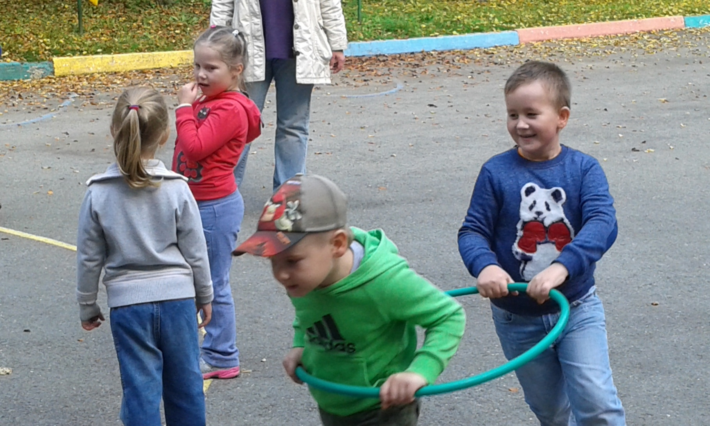
Урок ГТО

Slide 4
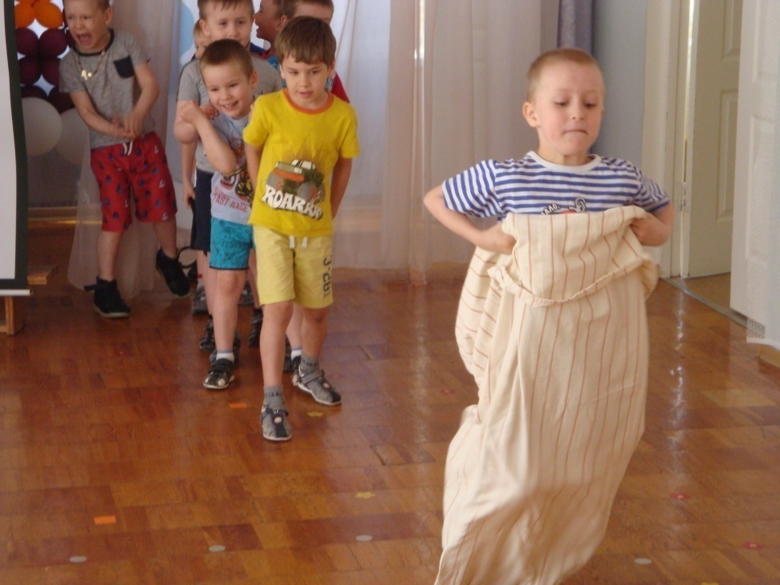
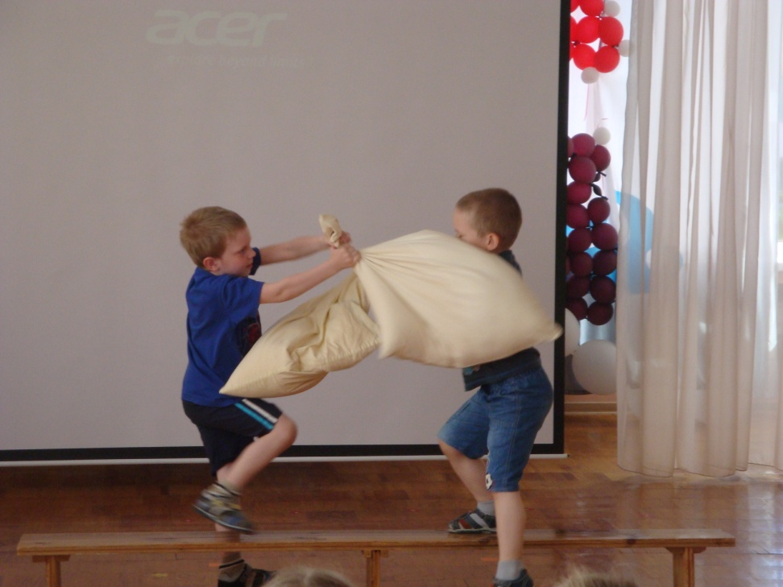
Молодецкие игры

Slide 5
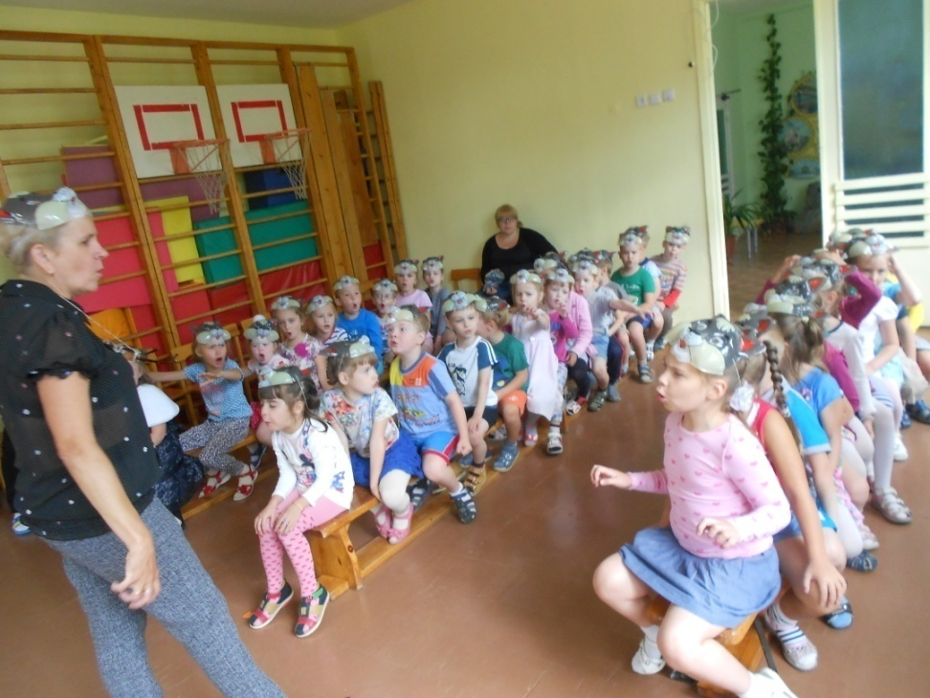
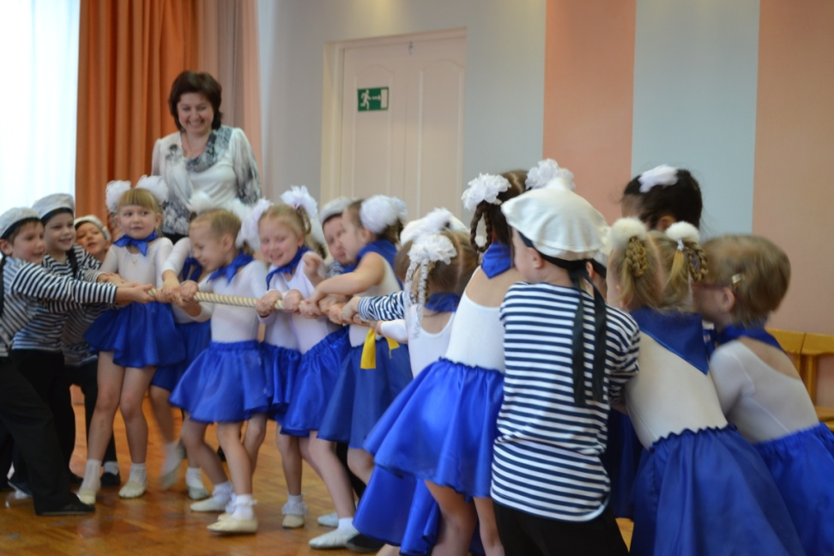
Физкульт – ура!
Кто кого перетянет?!
Волчья вечеринка

Slide 6
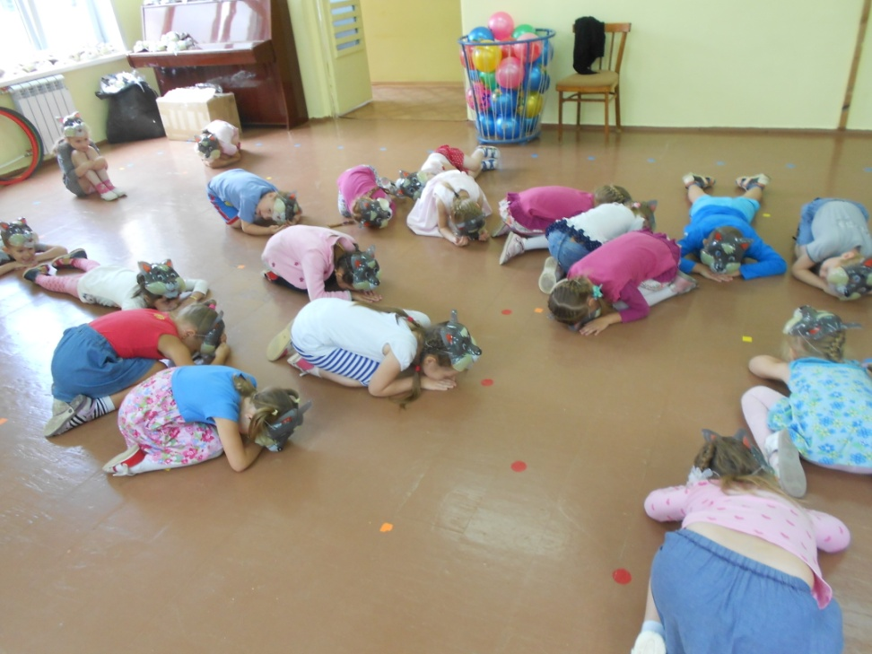
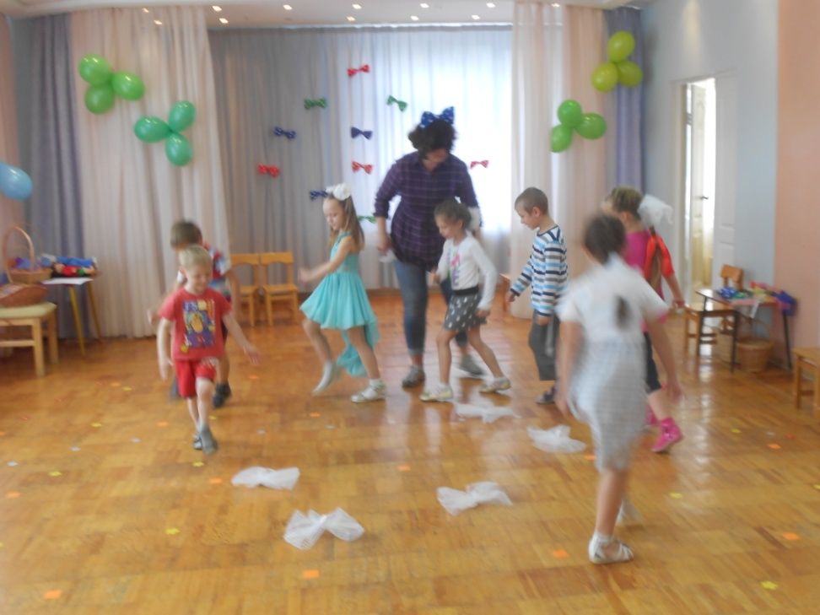
Развлекаемся, играем, ловкость и силу приумножаем

Slide 7
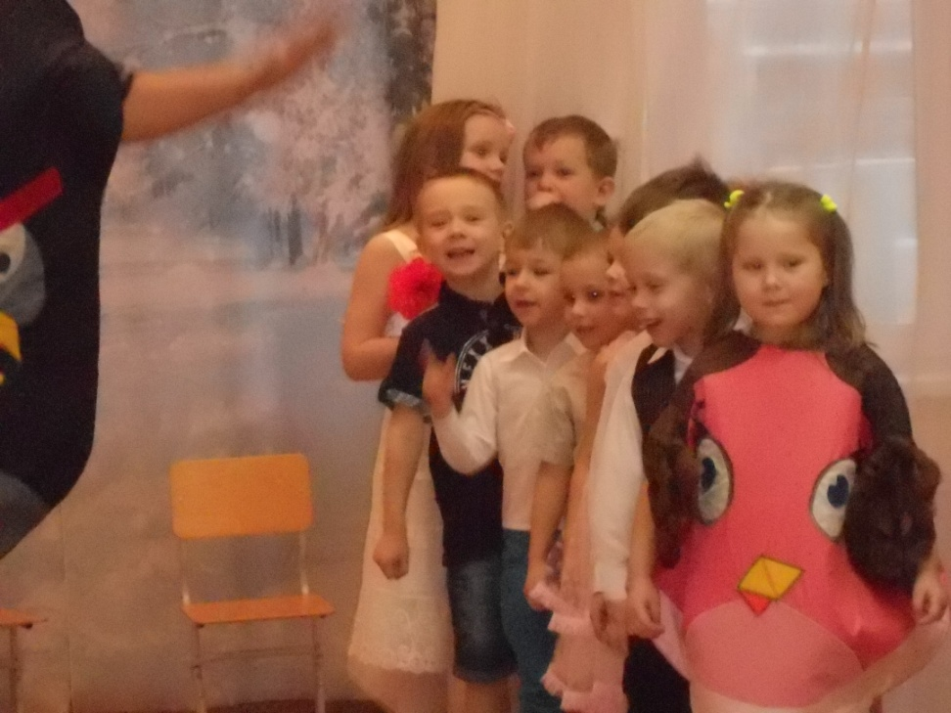
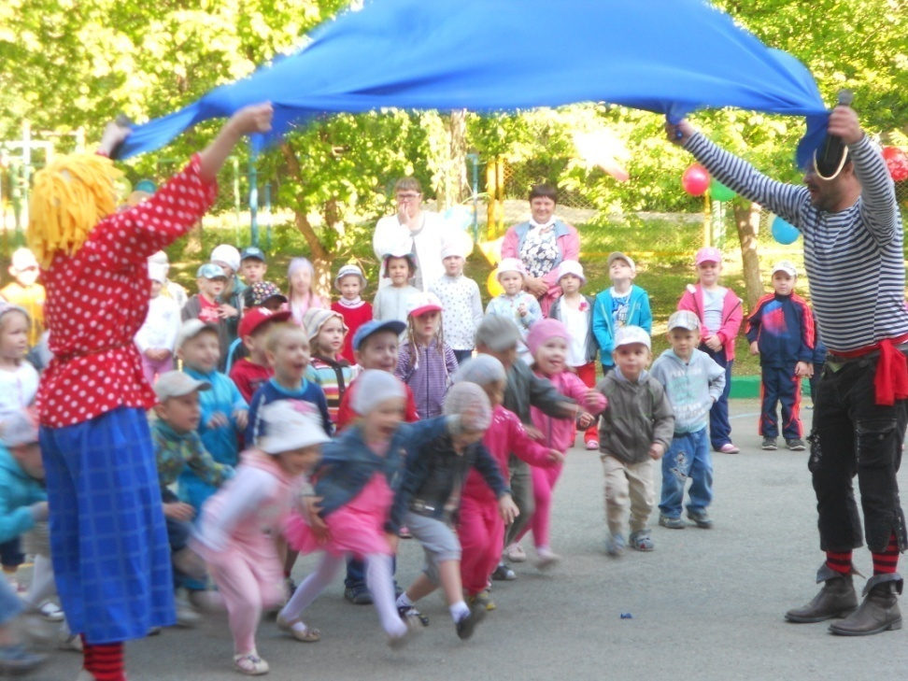
Вместе весело играть

Slide 8
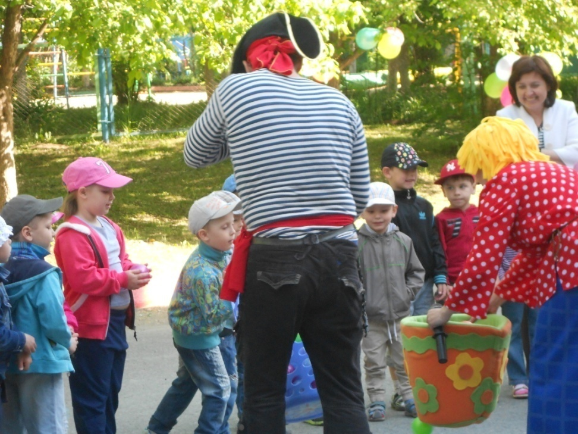
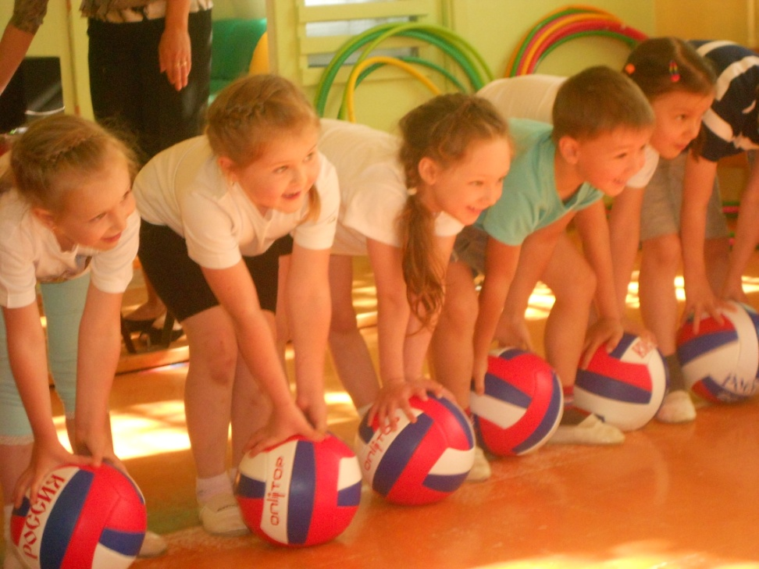
Мы со спортом крепко дружим

Slide 9
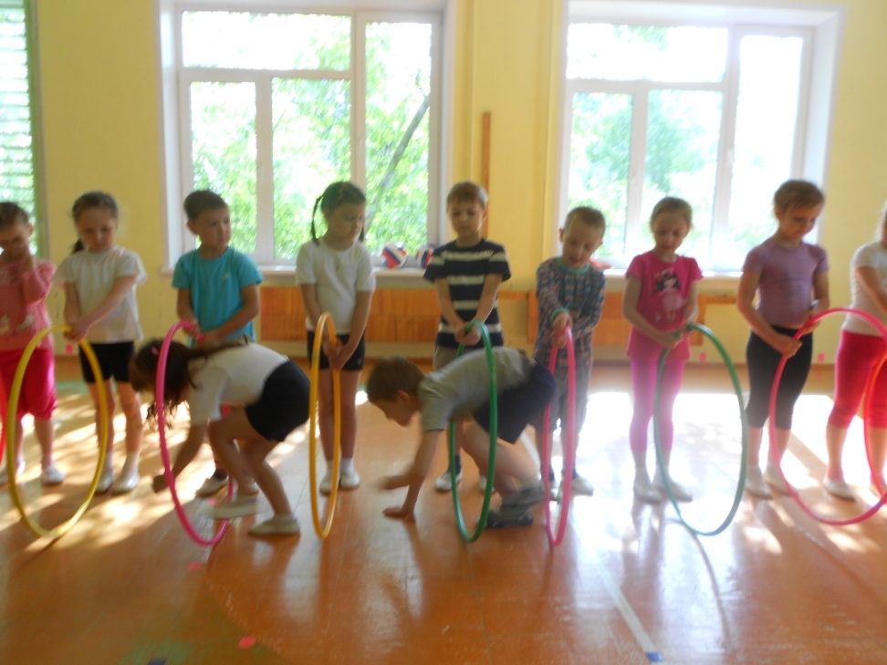
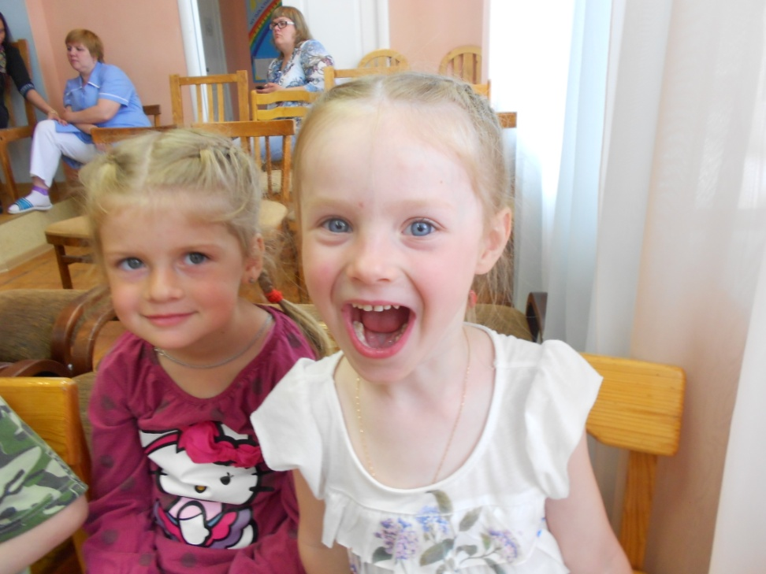
Соревнуемся на славу

Slide 10
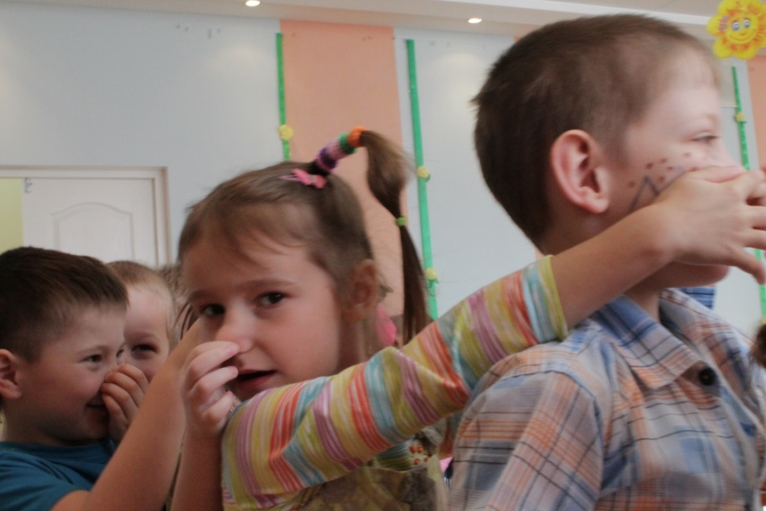
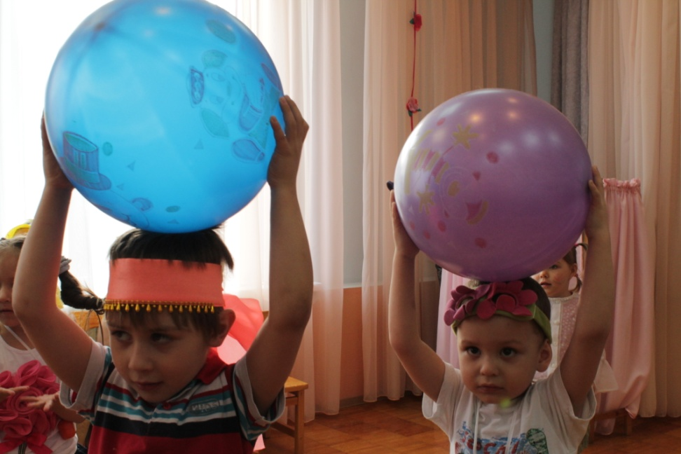
Сколько веселых забав и затей
Придумано в детском саду для детей

Slide 11
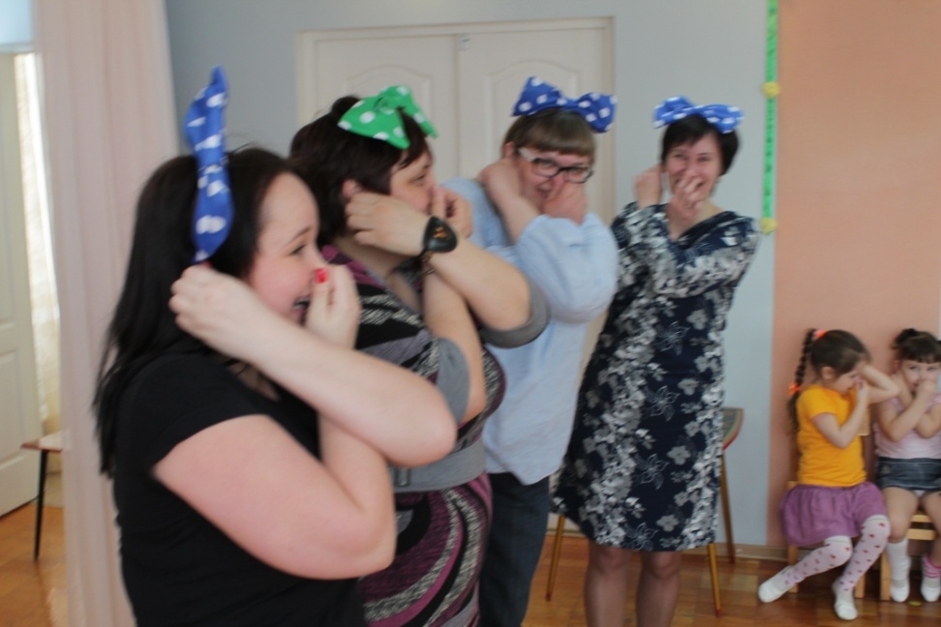
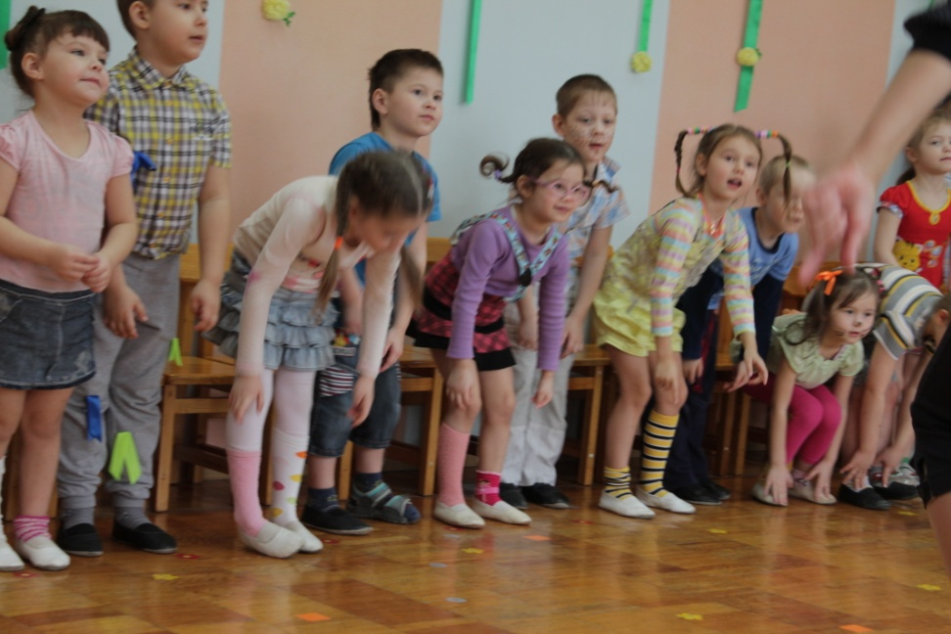

Slide 12
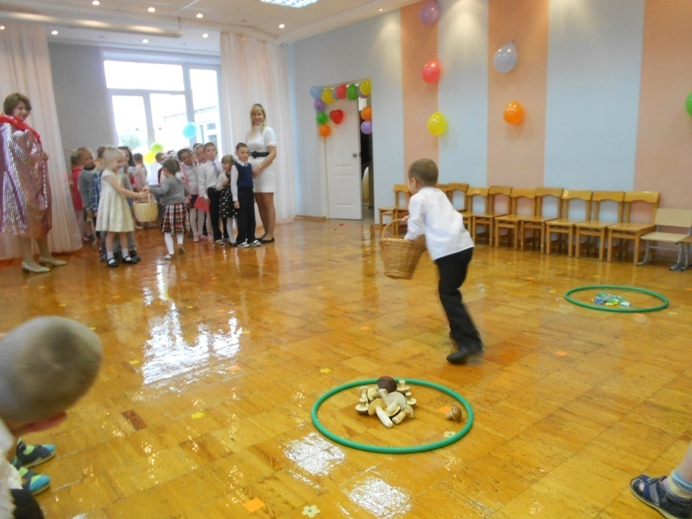
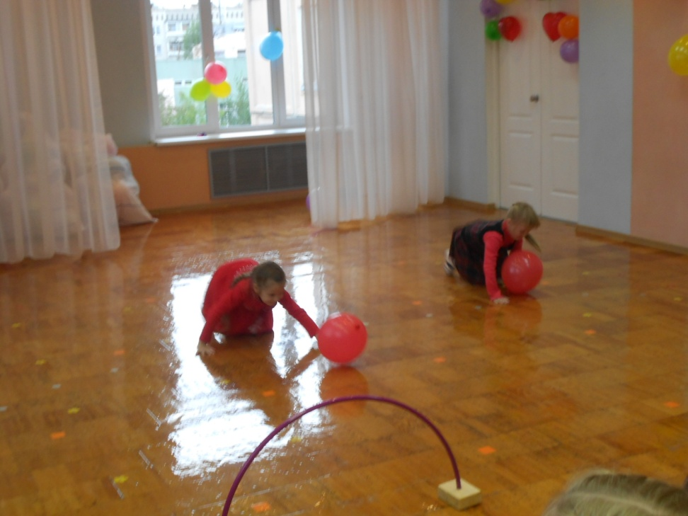
Для веселья и смеха нам ничто не помеха

Slide 13
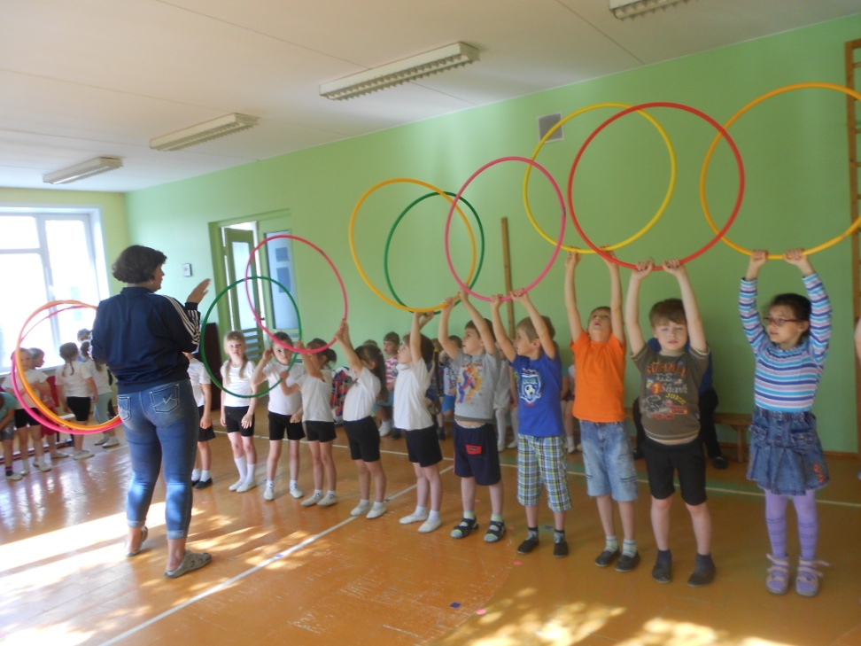
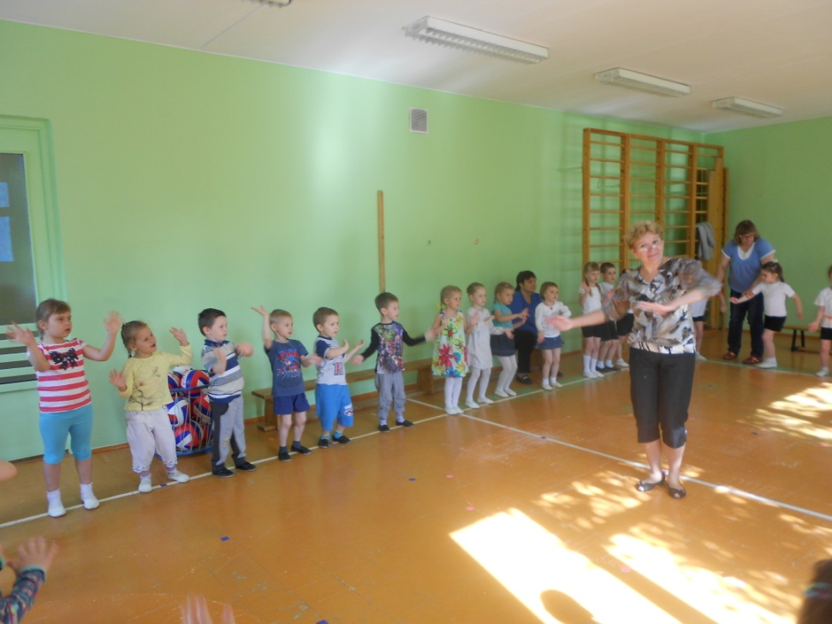
Командам дан старт, соревнование начинается!

Slide 14
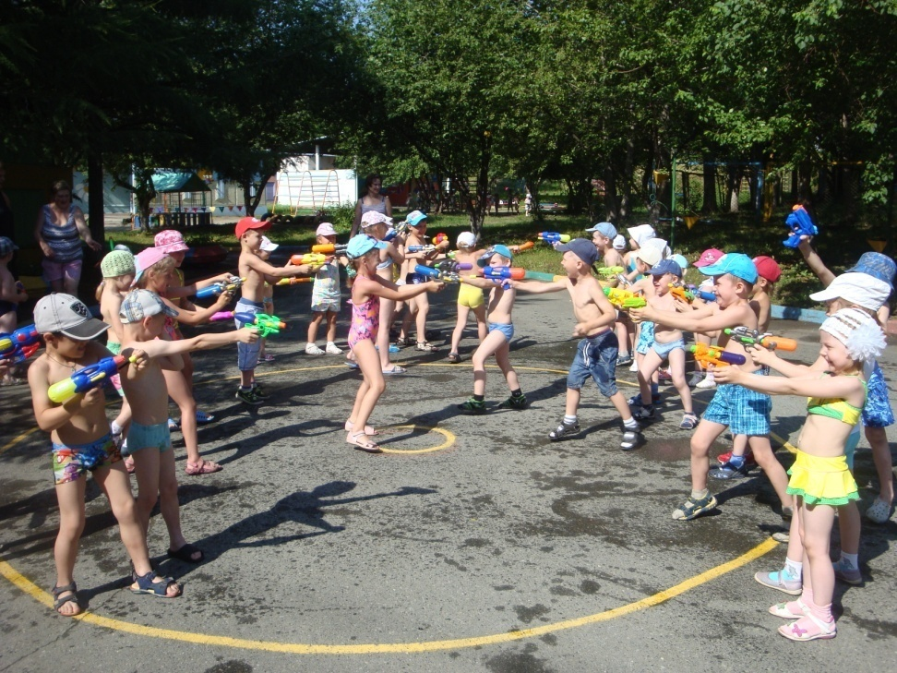
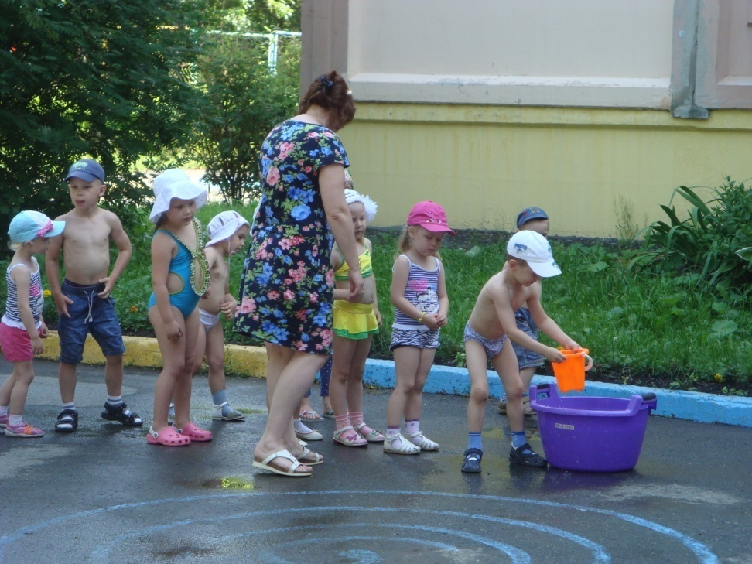
Солнце, воздух и вода – наши лучшие друзья

Slide 15
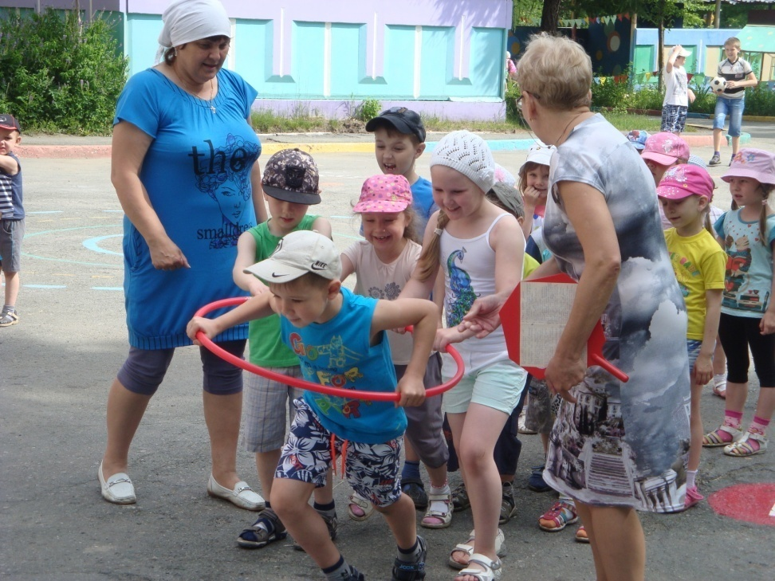
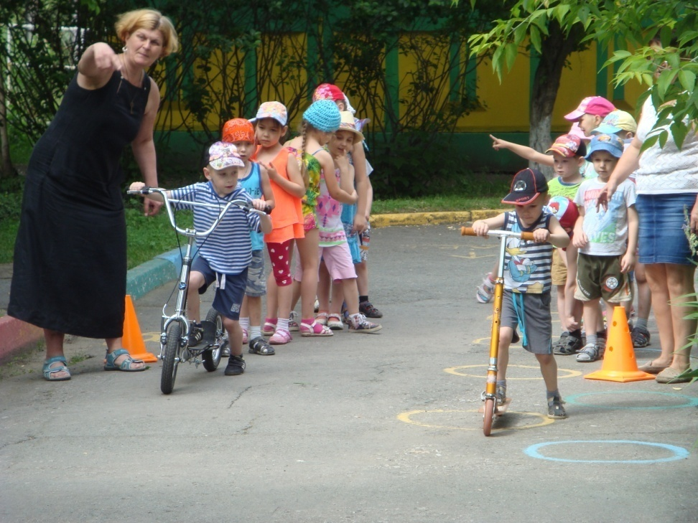

Slide 16
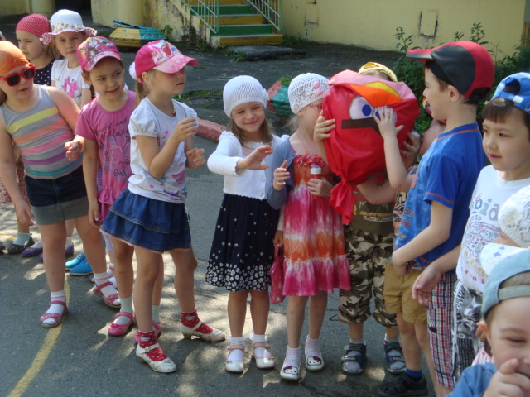

Slide 17
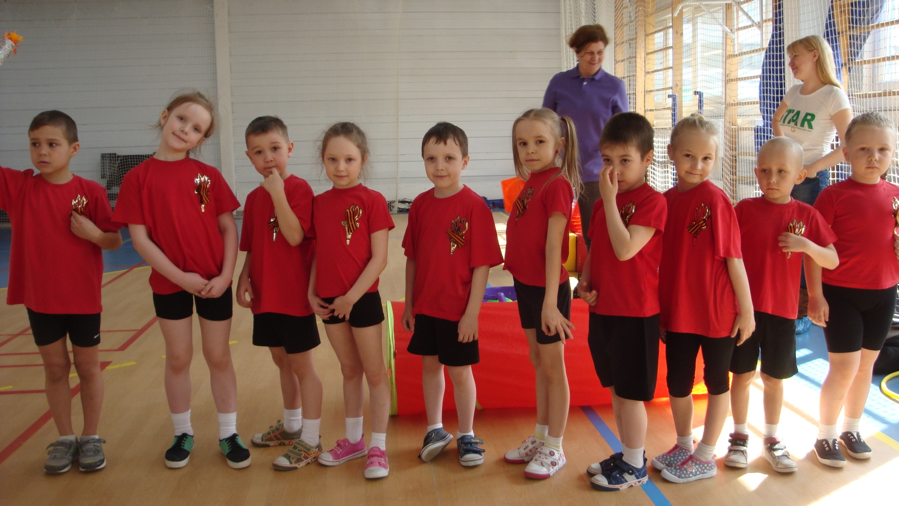
Наши дети – постоянные участники районных фестивалей здоровья

Slide 18
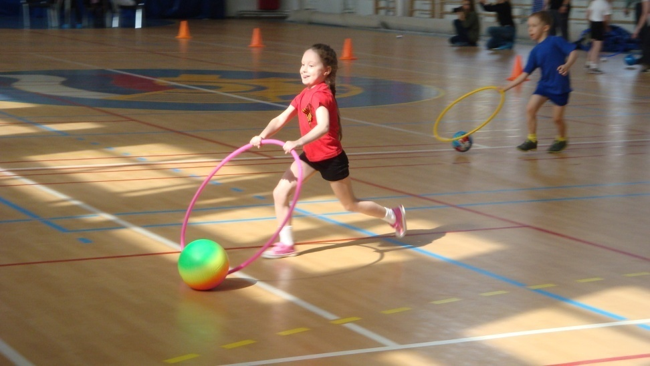
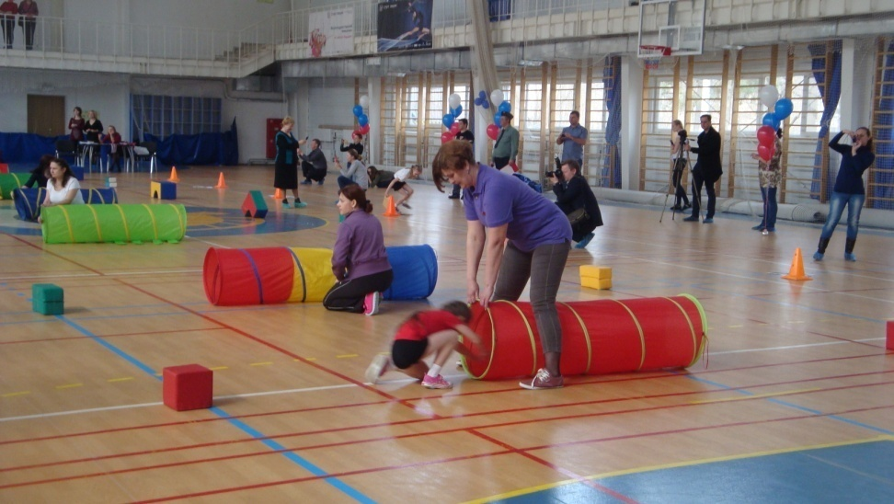
В ловкости и быстроте нам нет равных

Slide 19
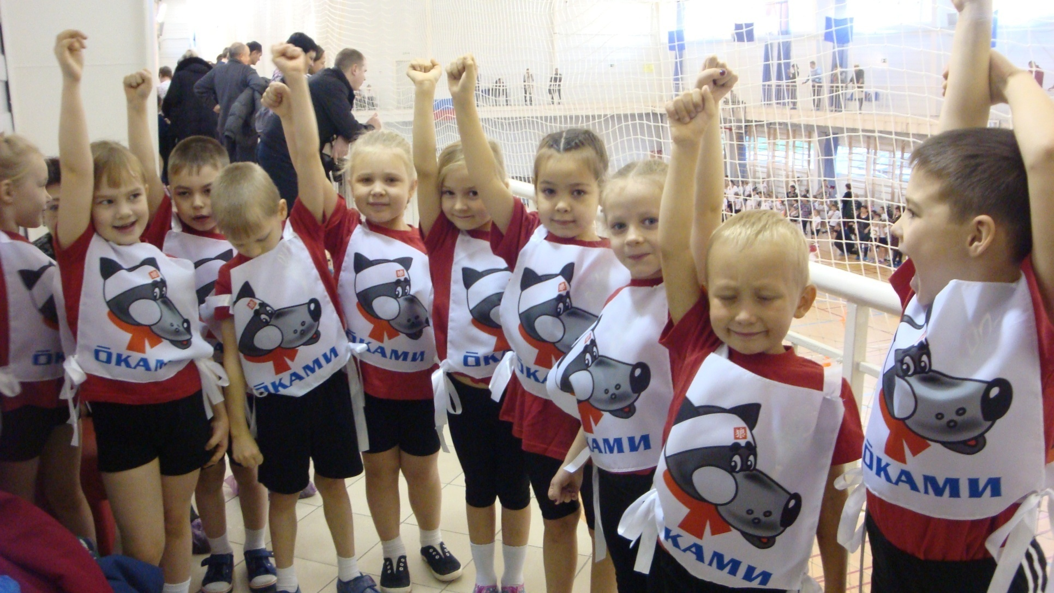
Мы- победители!

Slide 20
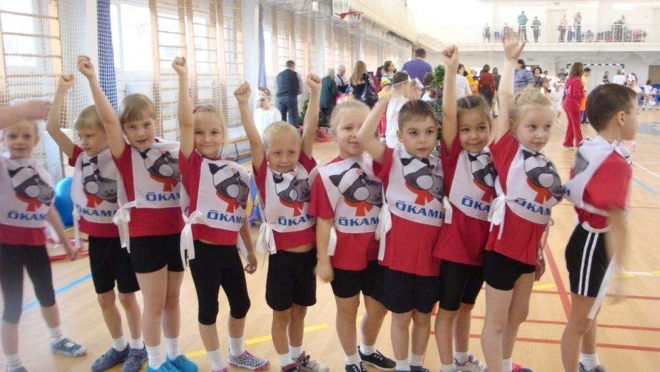
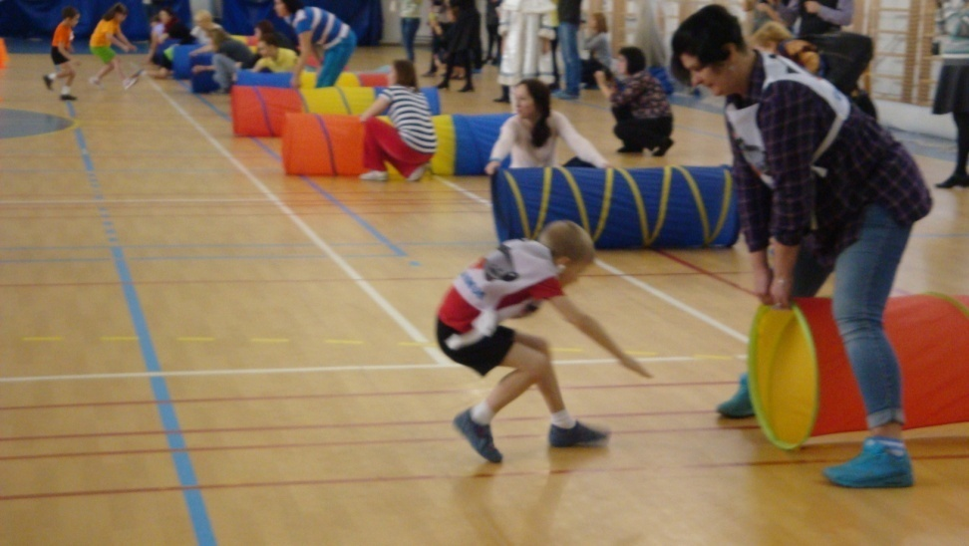
Спорт нам поможет,
Силы умножит!

Slide 21
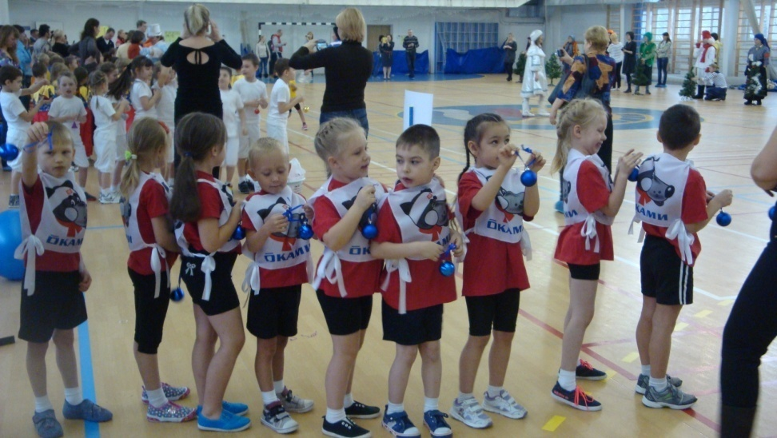
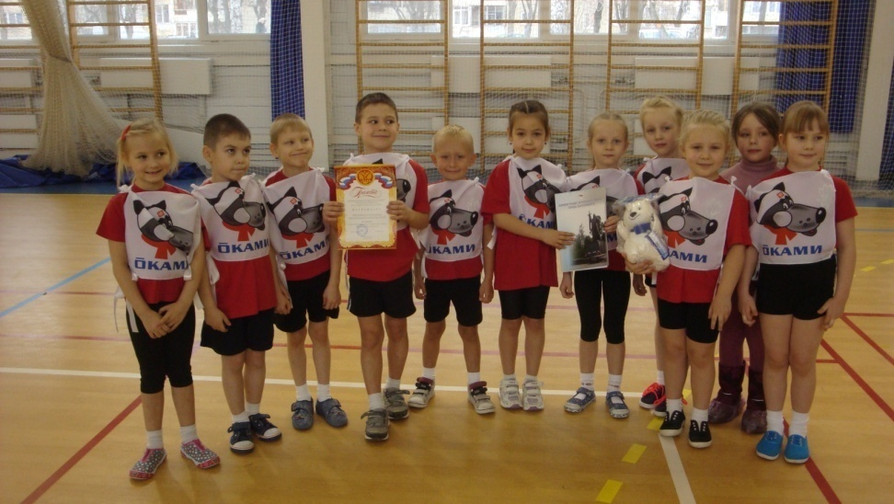

Slide 22
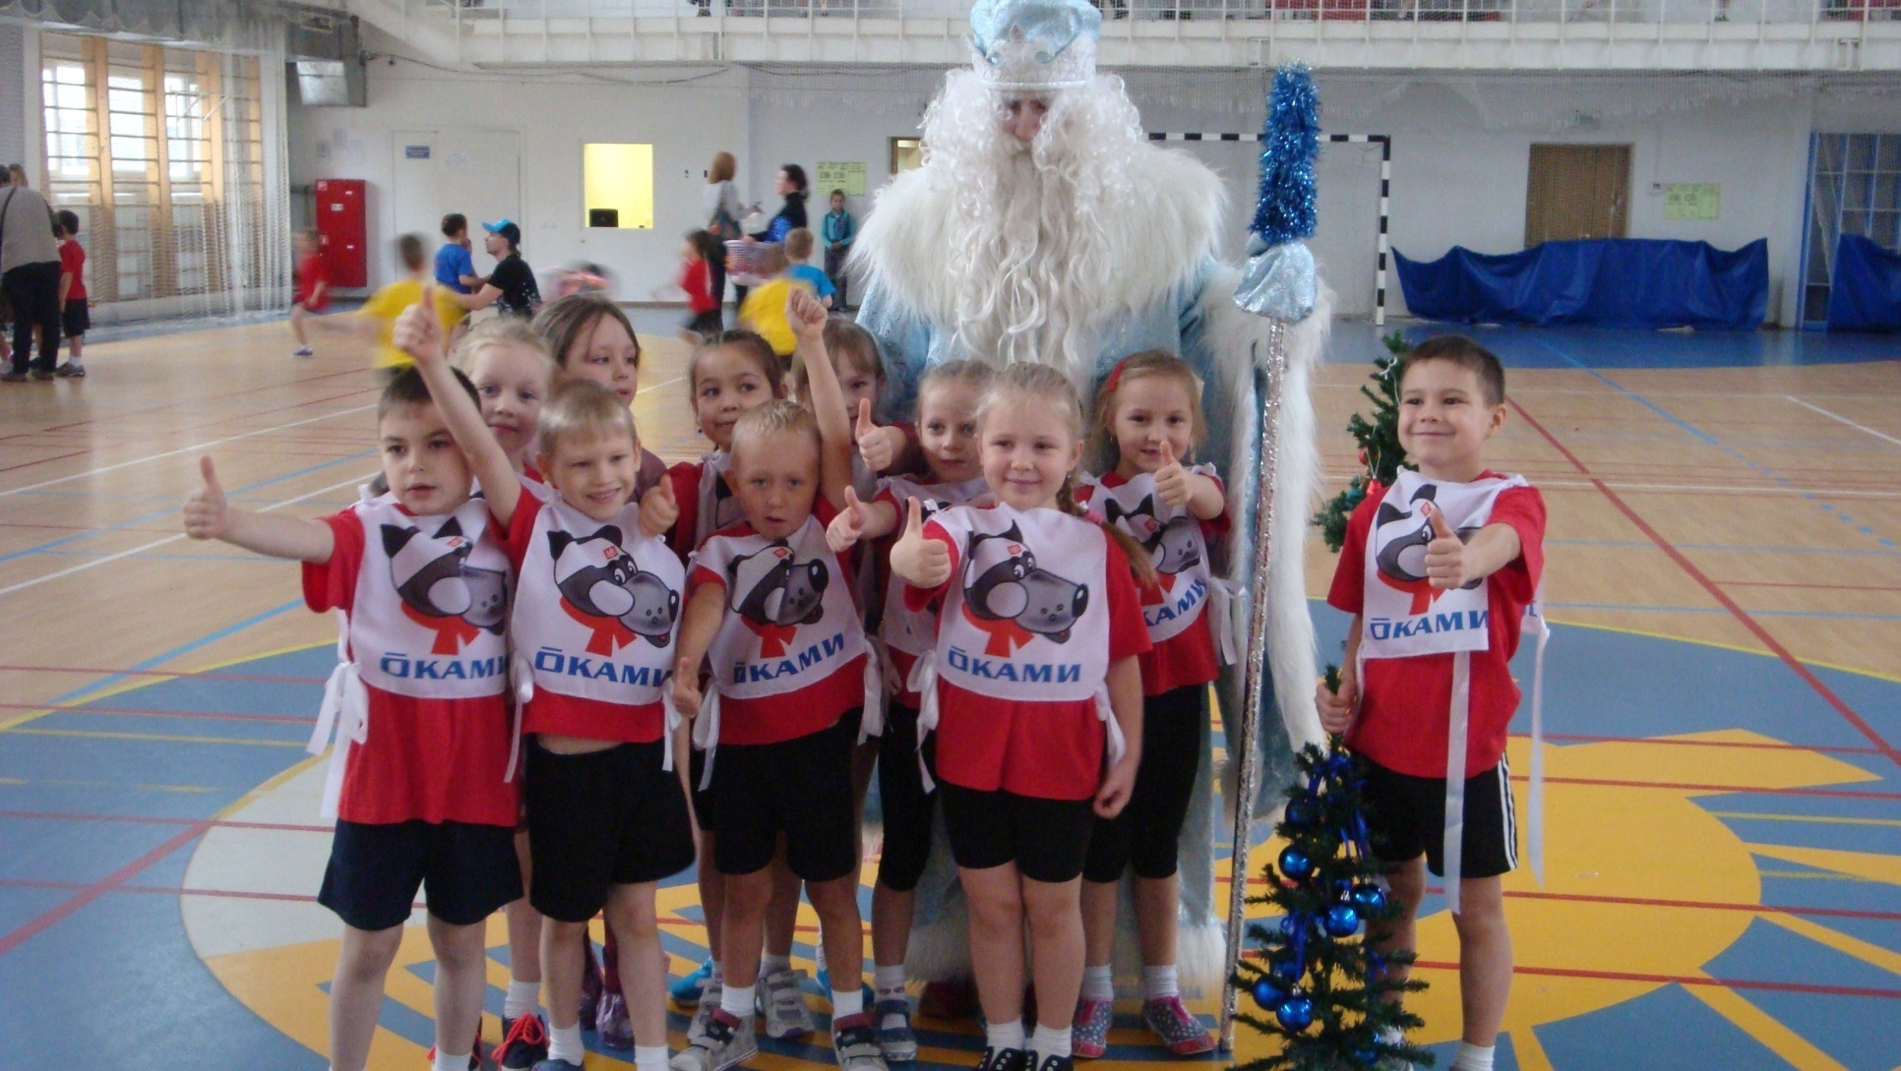
Соревнуемся не для награды, хотя подаркам очень рады!

Slide 23

Спортивные праздники и развлечения в детском саду – это:
- сохранение и укрепление здоровья детей;
формирование привычки к здоровому образу жизни
- формирование потребности в ежедневной двигательной де­ятельности;
-формирование психологического здоровья у дошкольников;
- осознание и осмысление собственного «я», преодоление барьеров в общении, формирование коммуникативных на­выков;
- развитие внимания, сосредоточенности, организованности, воображения, фантазии, умения управлять своими поступками, чувствами.

